Slide 1
테니스코트 예약 서비스

Slide 2
기능
메인 페이지: 원하는 날짜와 시간, 필요한 코트 면 수를 정한다
예약 페이지: 그 시간대에 예약 가능한 코트를 시각적으로 제시한다
해당 코트를 클릭을 하면 위치가 지도에 표시되고, 결제 가능하다
부가기능: 물과 공 구입 가능
회원관리: 이메일, 전화번호, 카드등록, 공공서비스예약 자동 연동
관리자페이지: 코트 예약이 된 시간을 표시할 수 있는 UI

Slide 3
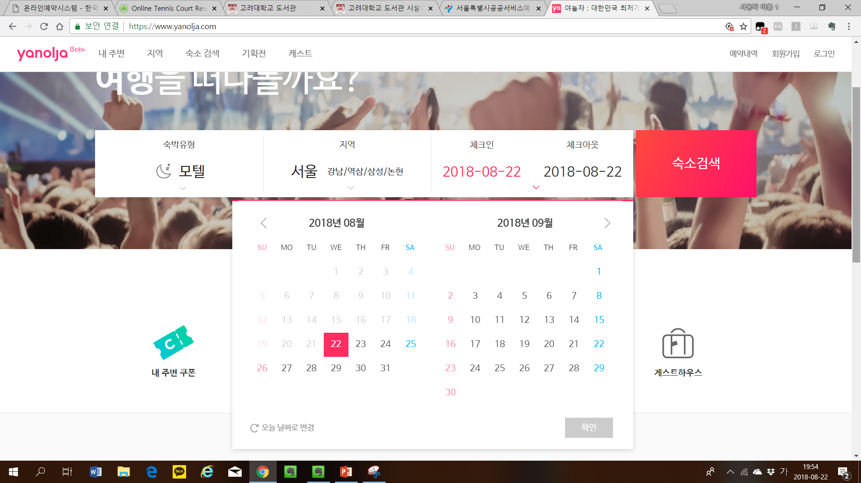
메인 페이지

Slide 4
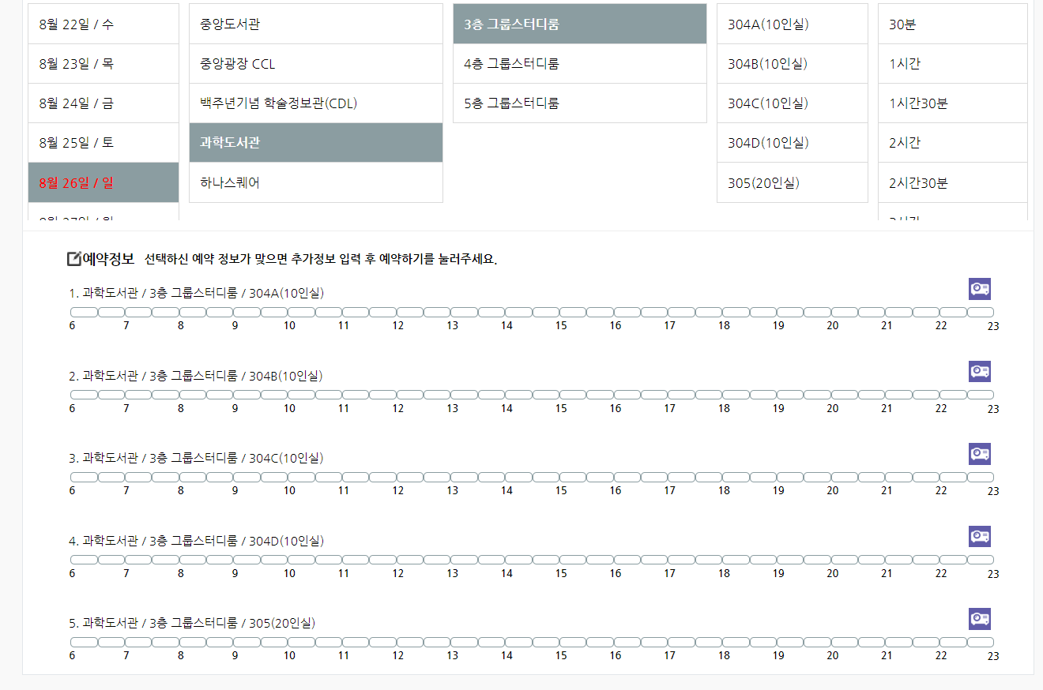
예약 페이지
코트 이름
코트 재질
코트 총 면 수
코트 가용 가능 시간(시각적)
특정 코트 클릭 시
위치: 지도 위에 점으로 표시
사진 제시
링크 제시

Slide 5
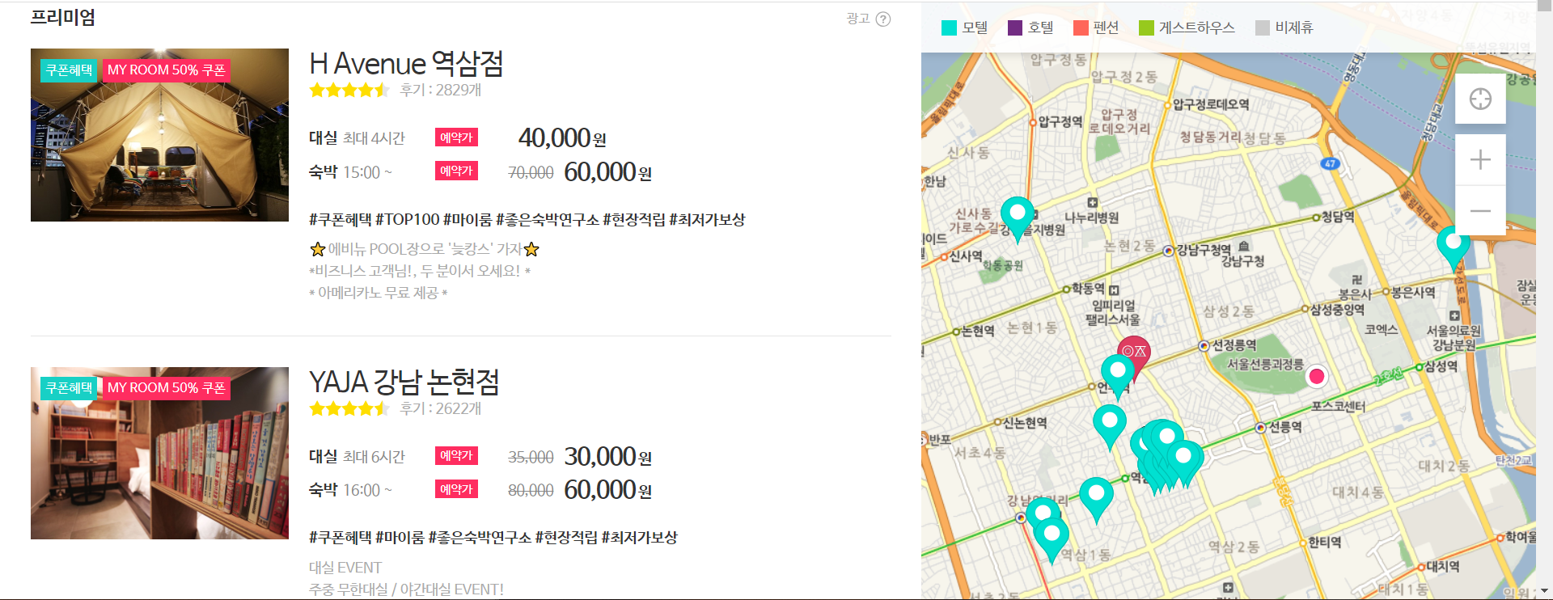
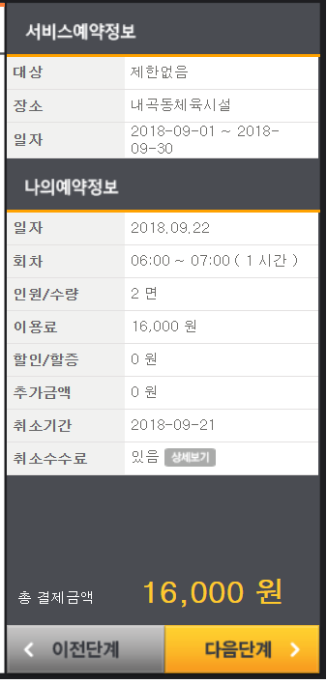
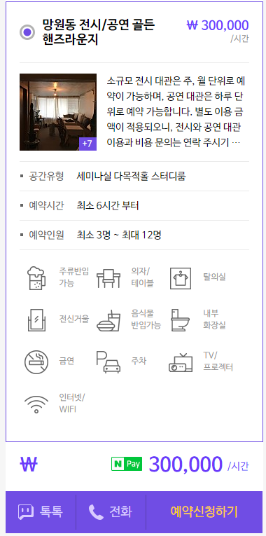
결제 시스템
원클릭 결제
삼성페이
공과 물 선택가능

Slide 6
관리자 페이지
코트 사용 시간을 표시

